Slide 1

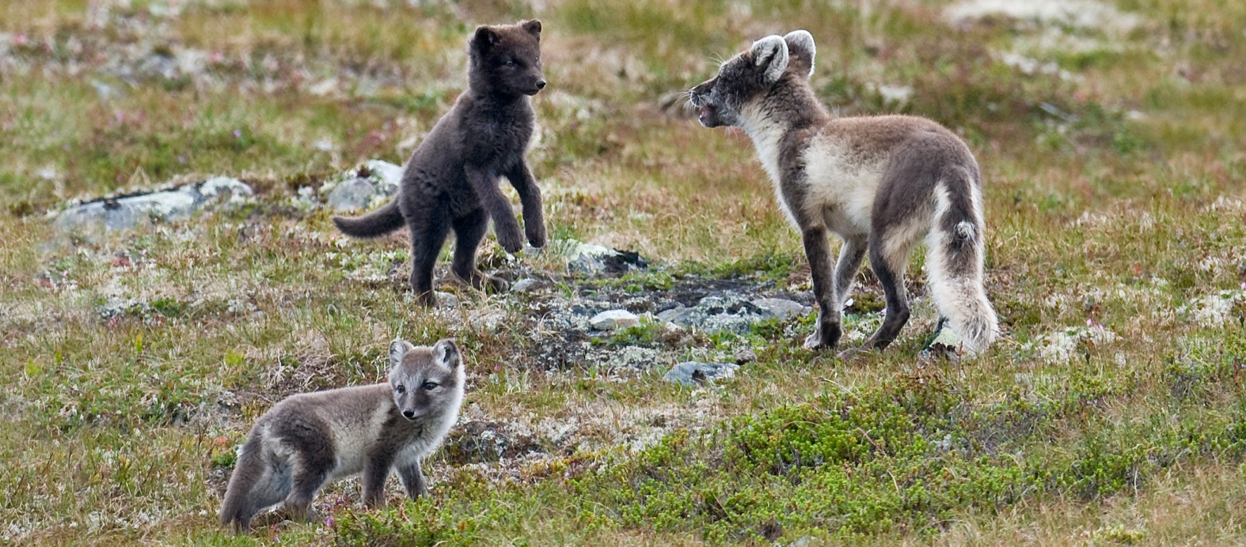
Notes:
Texten till denna presentation om fjällrävens biologi är hämtad från
http://www.artsdatabanken.no/Pages/180944

Slide 2

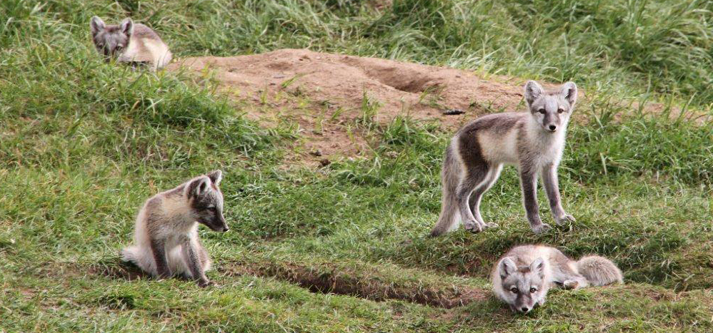
Notes:
Fjällräven är liten och kompakt, med korta ben och små avrudade öron. En vuxen fjällräv väger mellan 2,5 och 5 kg. Hannen är oftast lite större än honan. Vikten varierar också under året, eftersom fjällräven lagrar rejäla fettreserver i kroppen på hösten för att klara sig under vintern.

Slide 3

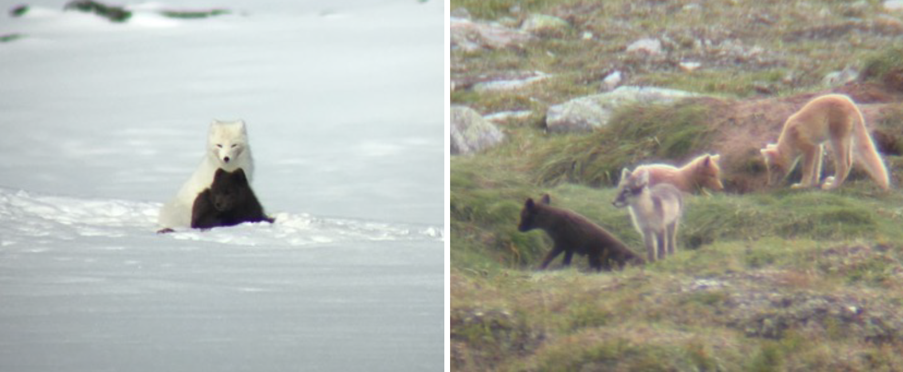
Vit eller blå vinterpäls
Chokladbrun, ljusbrun/gul eller sandfärgad sommarpäls
Notes:
Det finns två färgevarianter av fjällräv, en vit och en blå. På sommaren byter rävarna päls och därmed också färg. Den vita blir då brun, med gulvita partier på undersidan av kroppen. Den blå fjällräven har enfärgat brun sommardräkt. Ibland ser man också sandfärgade fjällrävar (en mutation).
© Nina E. Eide, Norsk institutt for naturforskning

Slide 4

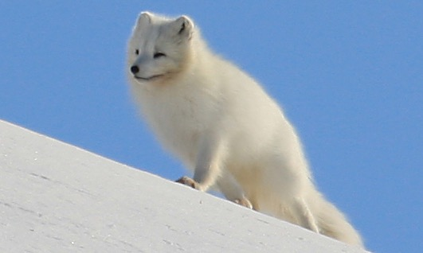
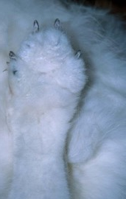
Notes:
Fjällräven är bra anpassad för att överleva i områden med låg temperatur och ojämn tillgång till föda. Vinterpälsen har väldigt bra isoleringsförmåga, och i fjällrävens ben ligger blodådrorna nära varandra, så att det varma blodet som flödar ut i benen värmer det kalla som flödar tillbaka. Det gör att mängden energi som förloras till omgivningen blir mindre, och fjällräven klarar utan problem ner mot minus 40 º C utan att behöva använda extra energi för att hålla värmen. Om det blir ännu kallare kan den låta sig täckas med snö eller gräva sig in i en snödriva.
Fjällräven är även anpassad för långa perioder av svält, och en fjällräv vid god hälsa kan klara sig utan mat i flera veckor. Förutom att den lagrar fettreserver i kroppen hamstrar den mat när det är god tillgång på bytesdjur och gräver ner dem för att äta längre fram.

Slide 5

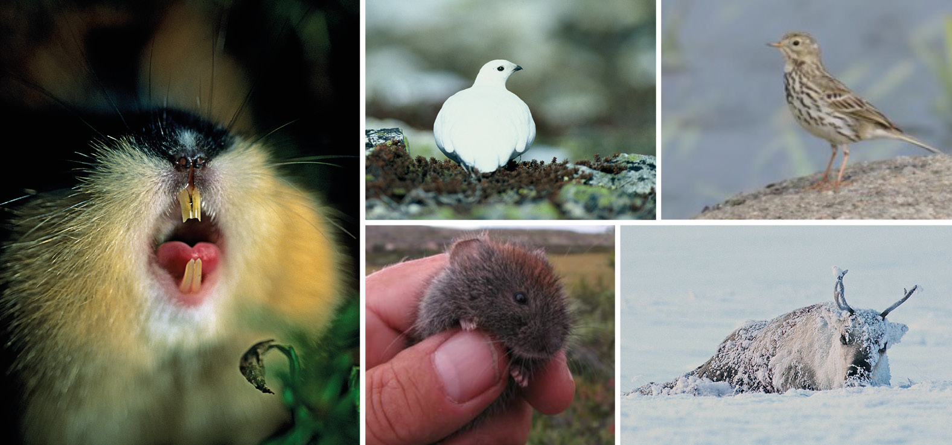
Notes:
Studier av fjällrävens kost i Skandinavien visar att lämlar är dess vitigaste föda. Dessutom äter den både harar, grodor, ripor, olika småfåglar och matavfall som människor lämnar efter sig. På vintern kan rester av renkadaver vara en viktig födokälla. Fjällräven är generalist och livnär sig på många olika bytesdjur, men i fjällen i Sverige och Norge domineras kosten av smågnagare (möss och lämnar) när de finns. Därför är det många som kallar den en sekventiell specialist. Såsom beskrivs längre ner har tillgången på smågnagare enorm betydelse för fjällrävens reproduktion.
Fjällräven kan delas in i två ekotyper, som beskriver vilket huvudekosystem den lever i och av. Lämmelrävar är den vanligaste ekotypen. Den lever på högfjället och i de stora tundraområdena i norr. Kusträvar lever i de rika kustområdena på Island, Svalbard och västra Grönland, där tillgången på föda är stabil.

Slide 6

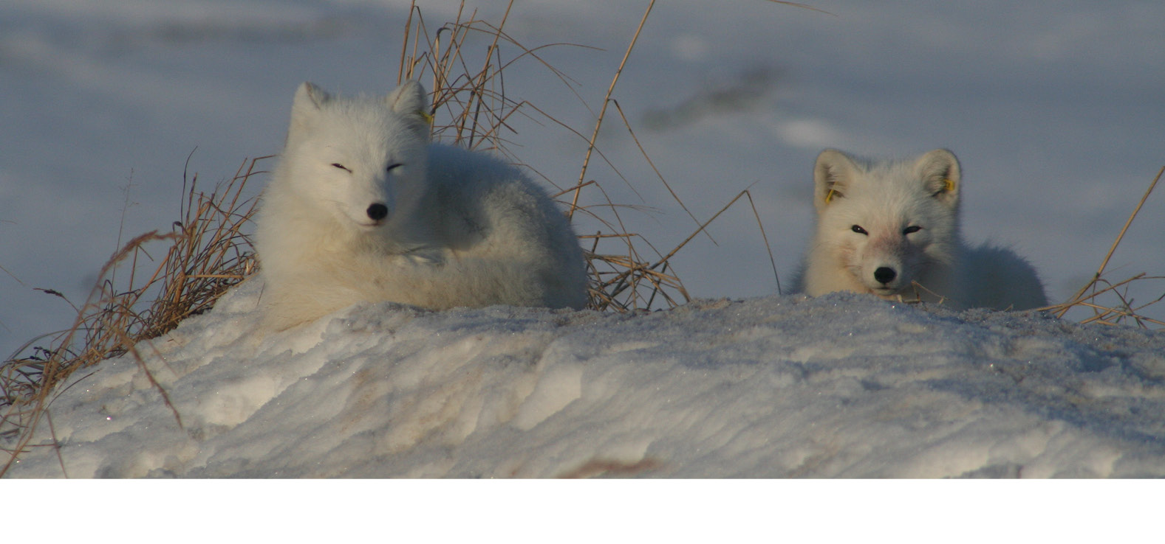
En hona och en hane, eller flera i en social grupp
Notes:
Fjällrävar lever i par och delar på jobbet med att uppfostra valparna och försvara reviret. Fjällrävshonorna kan bli könsmogna redan under sitt första levnadsår, men om de får valpar som ettåringar beror på tillgången på föda och hur täta bestånden är. Parningen sker i mars-april, och valparna föds efter 55 dagar, i maj-juni.
Storleken på fjällrävens revir varierar med tillgången på föda. I kustområden där tillgången är stabil, som på fågelfjäll, försvarar fjällräven ett litet område, och grannrevir överlappar ofta varandra. På högfjället har fjällräven mycket större revir som i mindre grad överlappar. Ibland bildar fjällrävar större sociala grupper som består av valpar från tidigare kullar. Det händer även att de får flera kullar i samma lya.

Slide 7
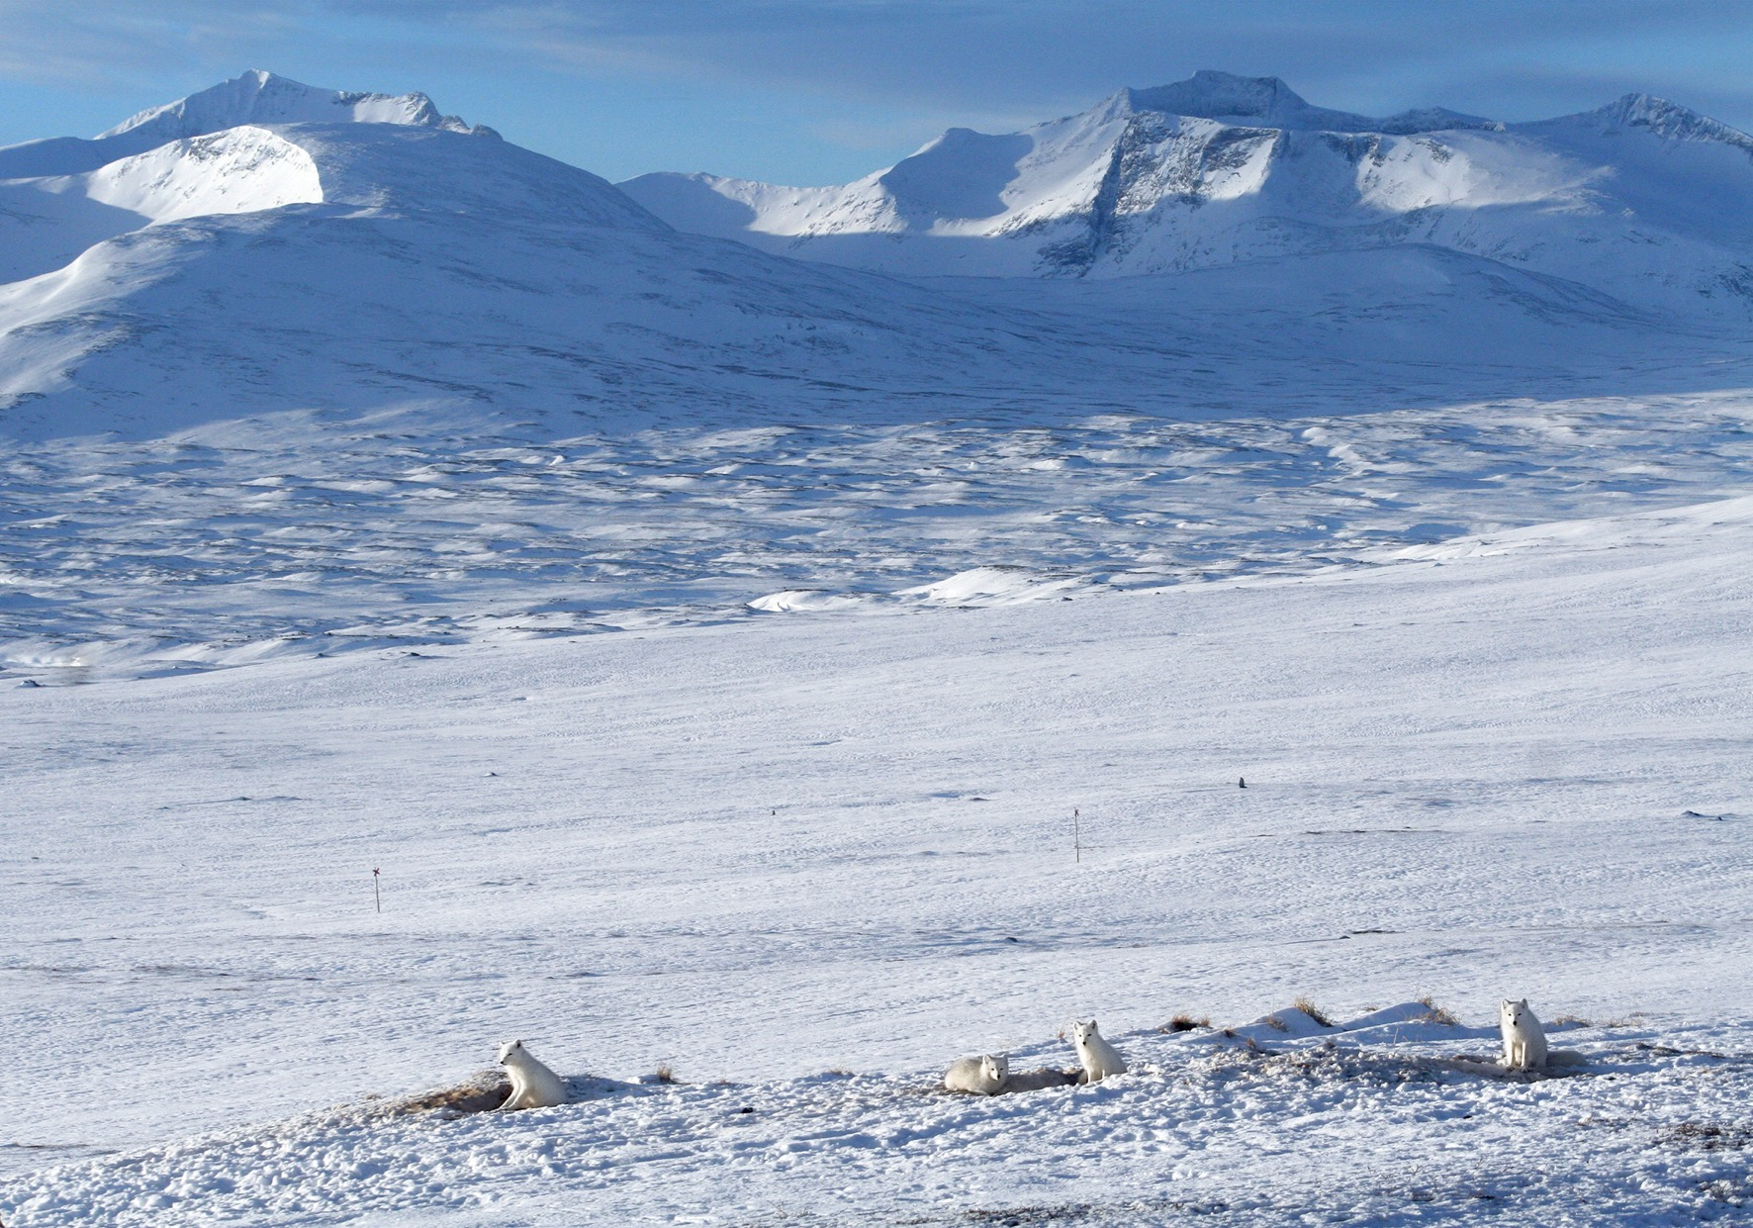
Notes:
Fyra fjällrävar vid lyan på vintern. Här har troligen några av valparna från tidigare kullar stannat kvar.

Slide 8

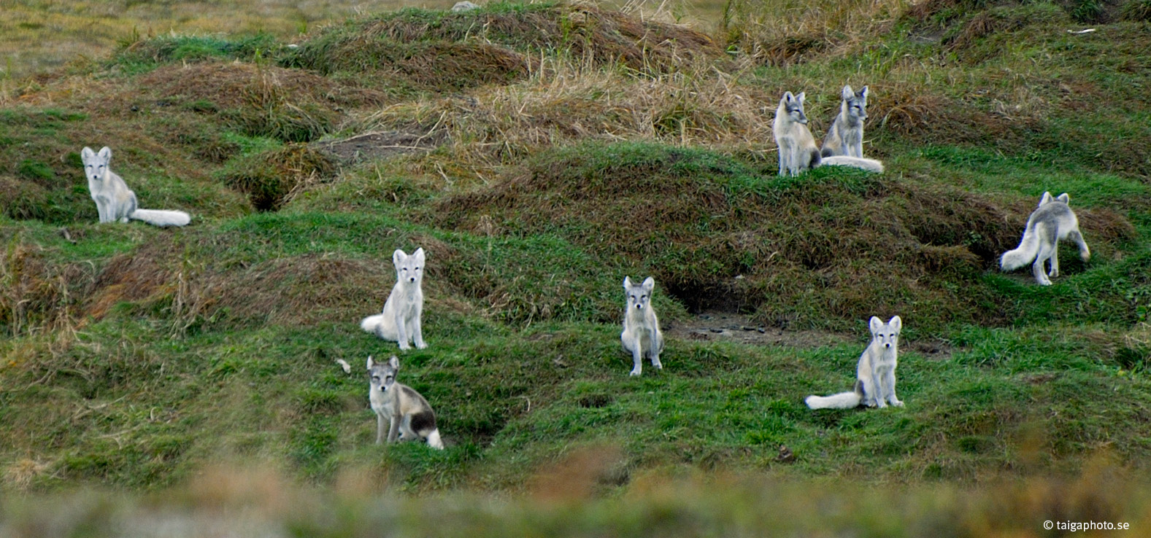
Notes:
De flesta lyorna vi känner till på högfjället är grävda i grus, sandåsar och lösmassor, från 1-2 km ovanför björkbältet och uppåt högfjället. Samma lya kan användas år efter år. Lyorna kan ha en komplex struktur med upp till 100 ingångar. På grund av gödslingen från avföring, urin och matrester får lyan en mycket frodig och grön vegetation, och de ser ut som gröna oaser i fjällandskapet.
Ibland lever fjällrävar också i större stenrösen och blockmark. Dessa lyor är mycket svårare att hitta.

Slide 9

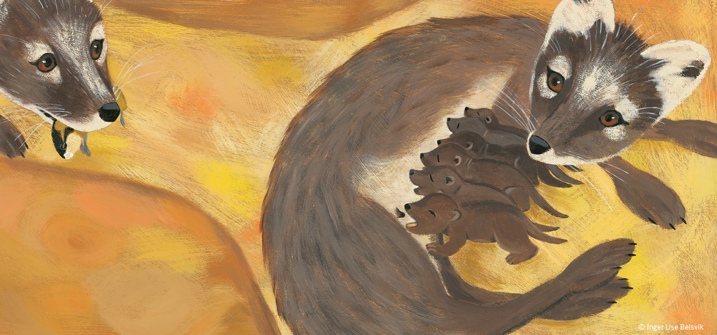
Notes:
Fjällräven föder inne i lyan, och ett bra bryt är troligen en viktig faktor för valparnas överlevnad.
När valparna föds har de tunn päls och är blinda. Först efter 3-4 veckor börjar de tumla runt utanför lyan. Motoriken blir bättre i takt med att de växer till sig, och vid 8-9 veckors ålder har de fått den vuxna fjällrävens pälsfärg.

Slide 10

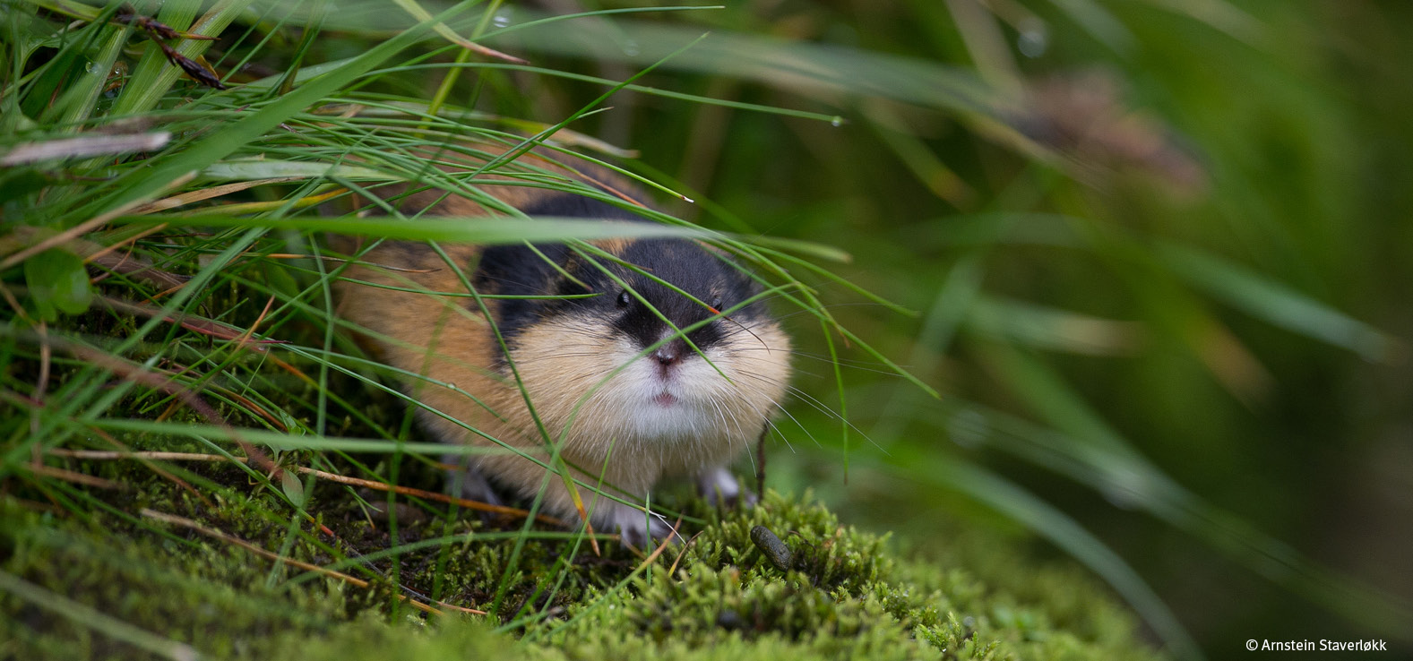

Slide 11

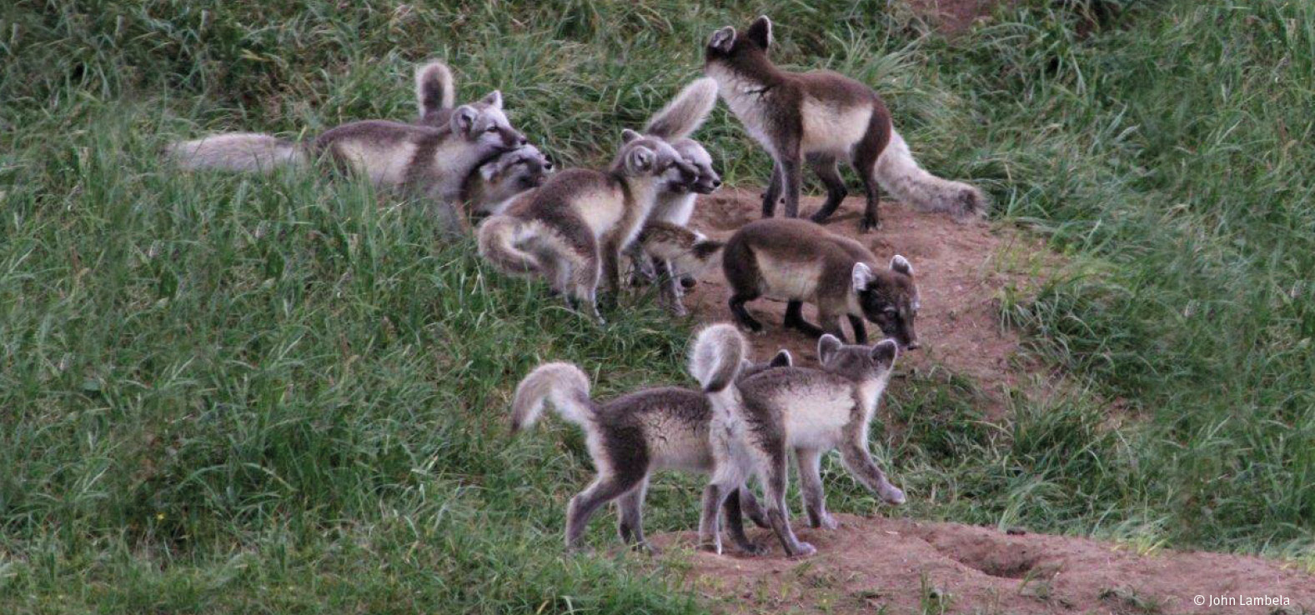
Notes:
Toppår i smågnagarbestånden ger en enorm ökning av tillgången på föda, vilket fjällrävsbestånden svarar på genom att få många och stora kullar, ofta med 6-12 valpar per kull. Rekordet är 16.
År med få smågnagare föds få eller inga fjällrävsvalpar.

Slide 12
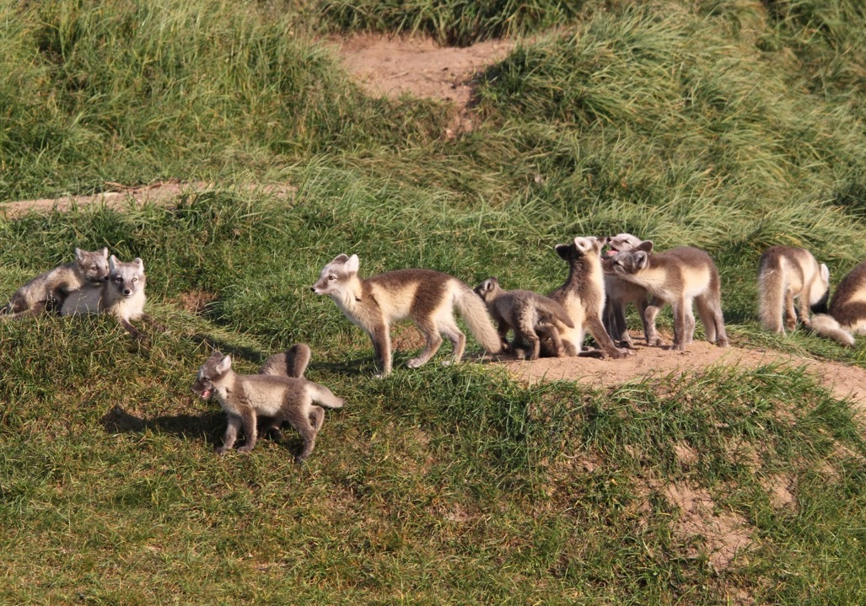
Notes:
Redan vid 10-12 veckors ålder börjar valparna ge sig iväg på långa turer från lyan. Oftast lämnar de lyan på hösten för att söka en partner och etablera en egen lya och revir.
Dödligheten bland fjällrävsvalpar kan vara mycket hög: upp till 80 procent under det första levnadsåret om lämmelbestånden går ner.
Genomsnittlig livslängd är ca 5-8 år, men vissa fjällrävar blir äldre, upp till 10-12 år.

Slide 13

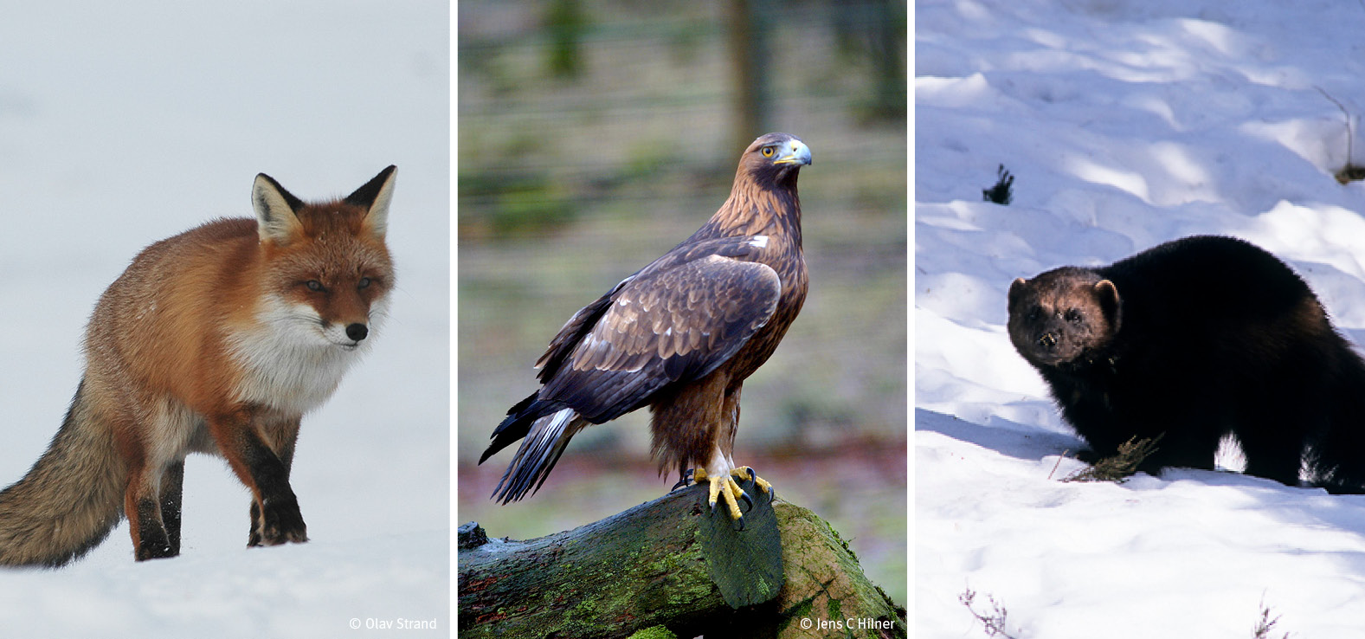
Notes:
Den viktigaste konkurrenten är rödräven, som konkurrerar om både mat och lyor. Den är nästan dubbelt så stor som fjällräven och kan både jaga och döda en fjällräv. Dessutom är fjällräven byte för större rovdjur som järv och kungsörn.

Slide 14
